Slide 1



TIẾT 2 CHỦ ĐỀ 4
Huỳnh Long Nguyện

Slide 2


ÂM NHẠC
KHỞI ĐỘNG

Slide 3




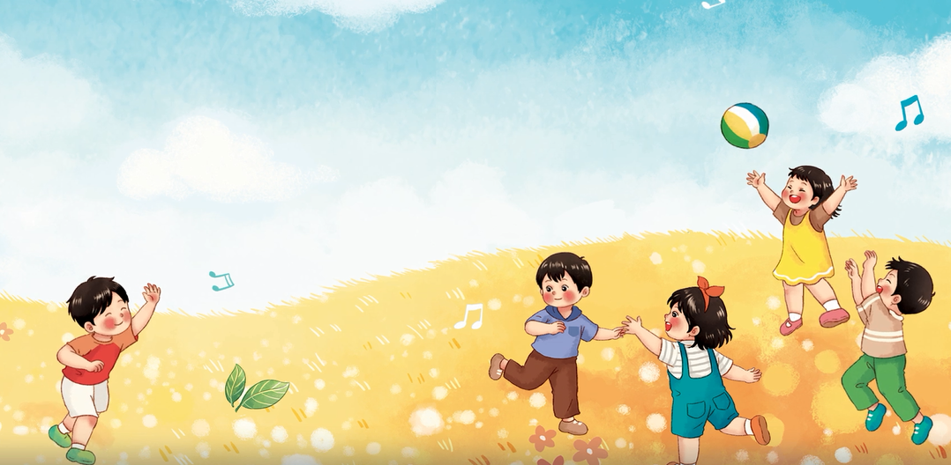



Nhìn tranh đoán tên bài hát?
CHÀO NGƯỜI BẠN MỚI ĐẾN

Slide 4

Ôn tập bài hát:
CHÀO NGƯỜI BẠN MỚI ĐẾN
Lương Bằng Vinh

Slide 5
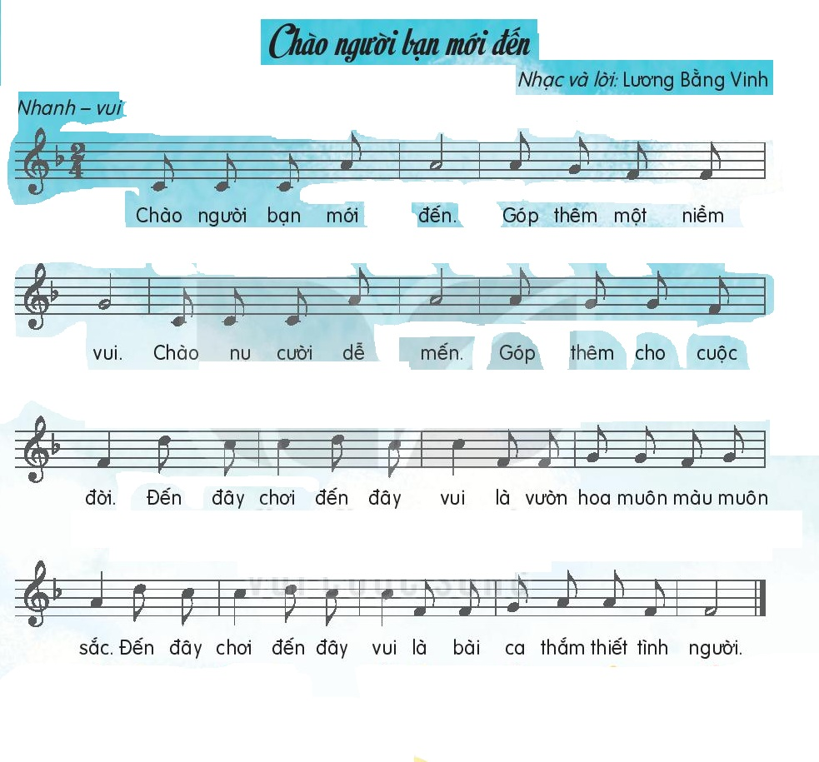

Nghe hát mẫu

Slide 6



HÁT THEO NHẠC ĐỆM
KẾT HỢP GÕ ĐỆM

Slide 7
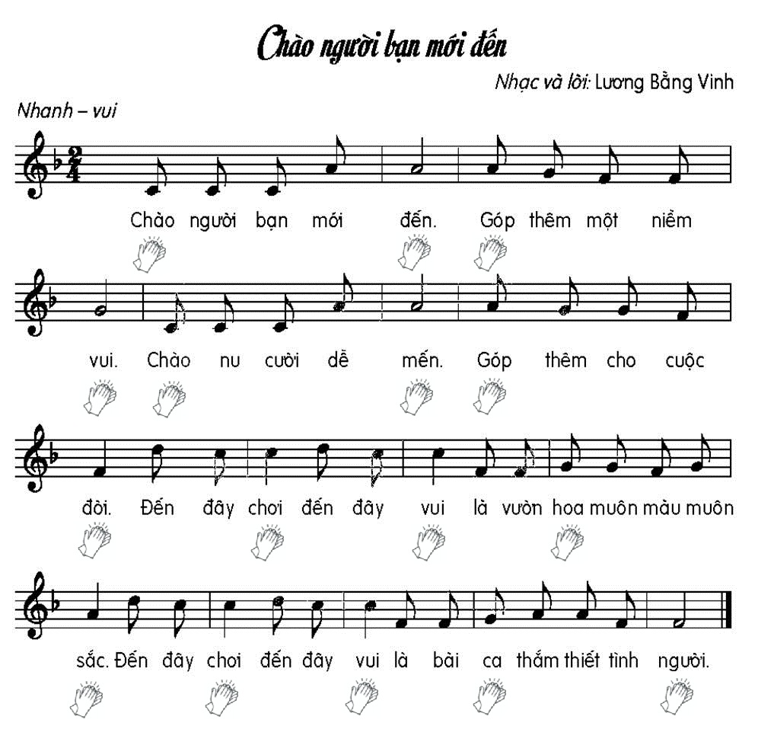

Slide 8
HÁT KẾT HỢP
VẬN ĐỘNG CƠ THỂ

Slide 9
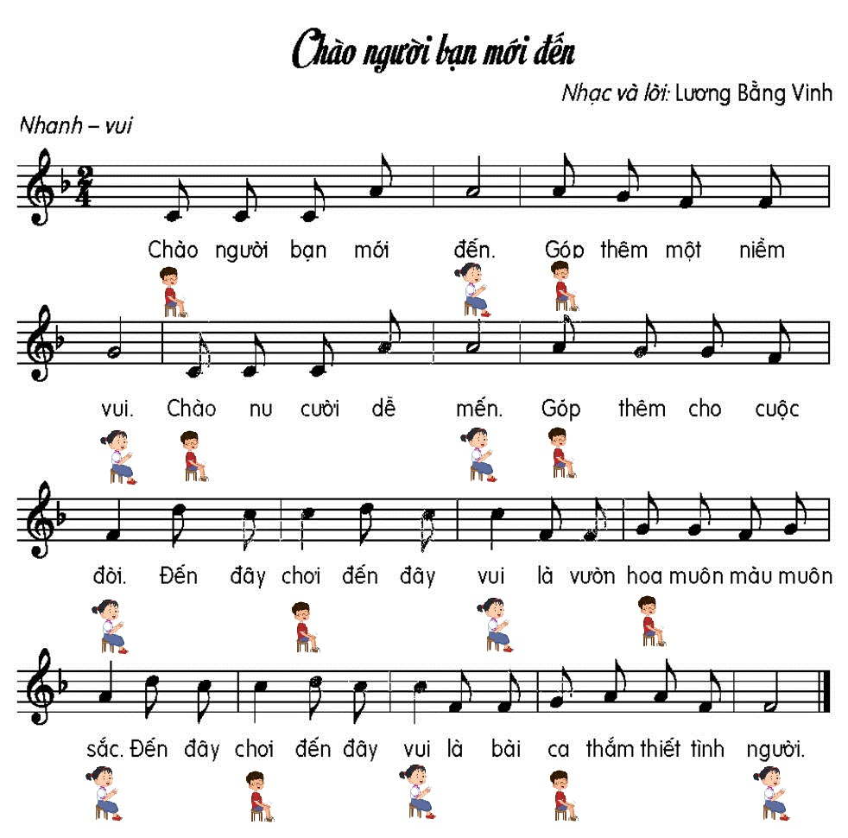

Slide 10
HÁT KẾT HỢP
VẬN ĐỘNG THEO NHỊP ĐIỆU

Slide 11
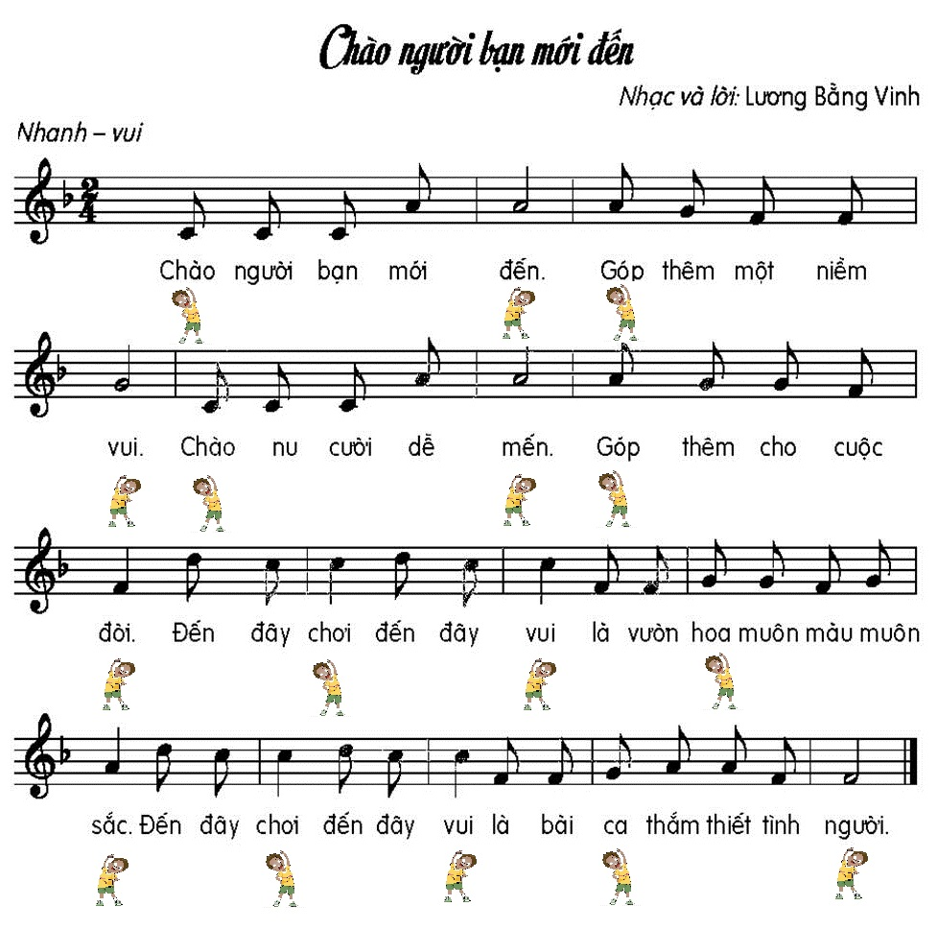

Slide 12
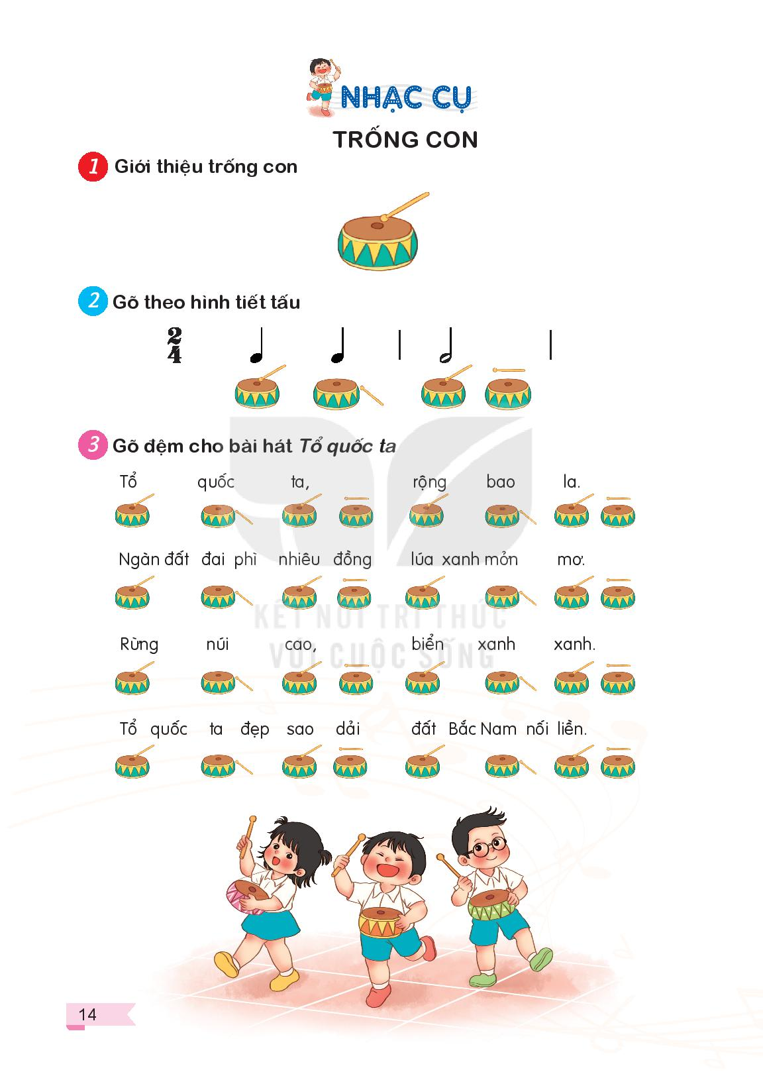
Nhìn tranh đoán tên nhạc cụ?
TRỐNG CON

Slide 13
Nhạc cụ:
TRỐNG CON

Slide 15
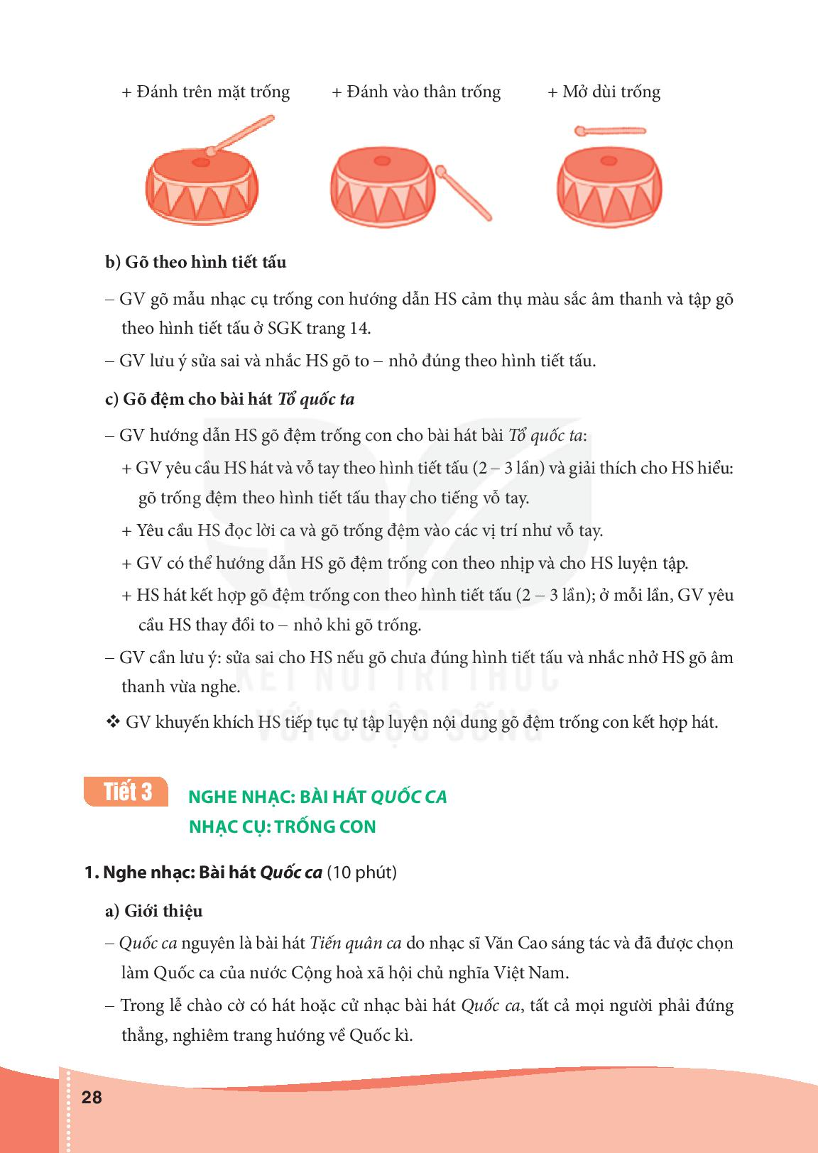
TRỐNG CON

Slide 16
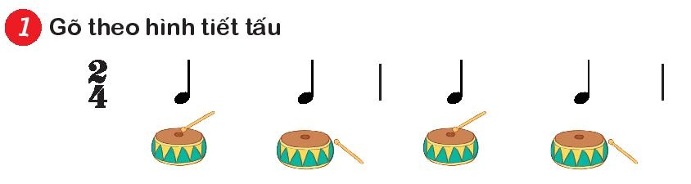

Slide 17
TRỐNG CON
GÕ ĐỆM CHO BÀI HÁT

Slide 18
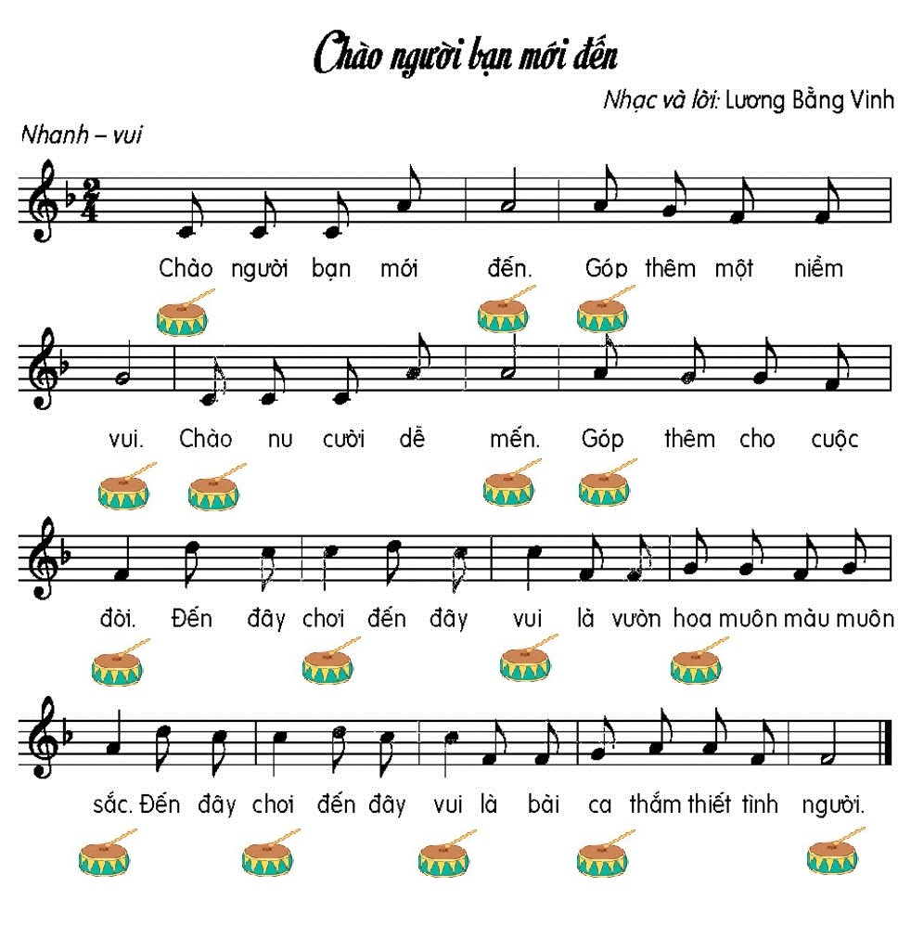

Slide 19
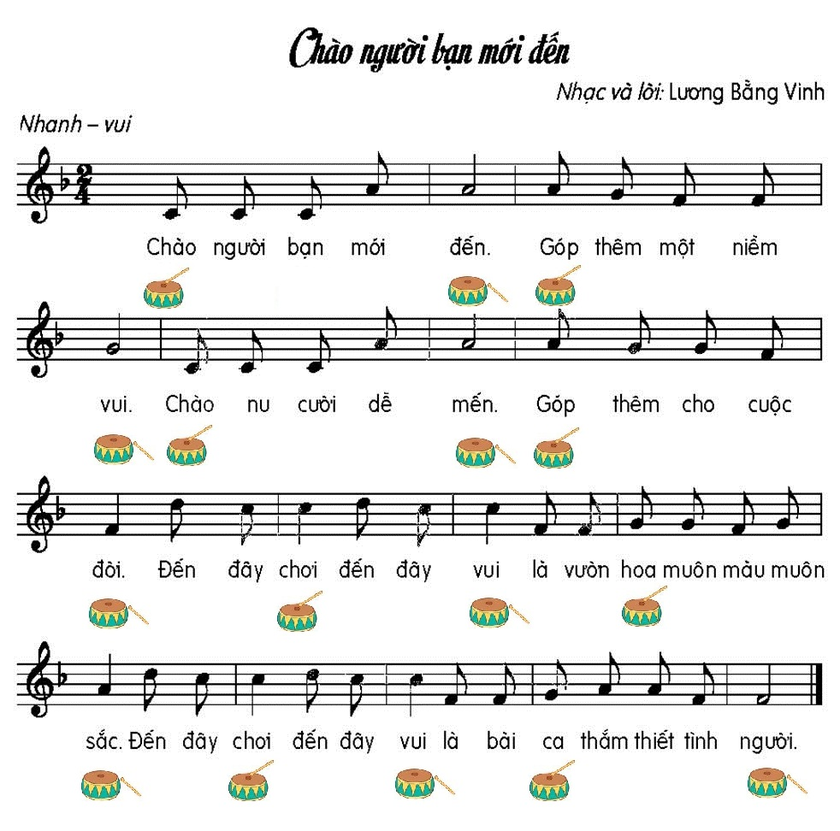

Slide 20
Tiết 2
Ôn tập bài hát:
CHÀO NGƯỜI BẠN MỚI ĐẾN
Nhạc cụ:
TRỐNG CON

